Slide 1
Programação para Design
01 - Introdução ao TypeScript
Prof. Jefferson de Carvalho Silva
Decisões, Loops e Funções

Slide 2
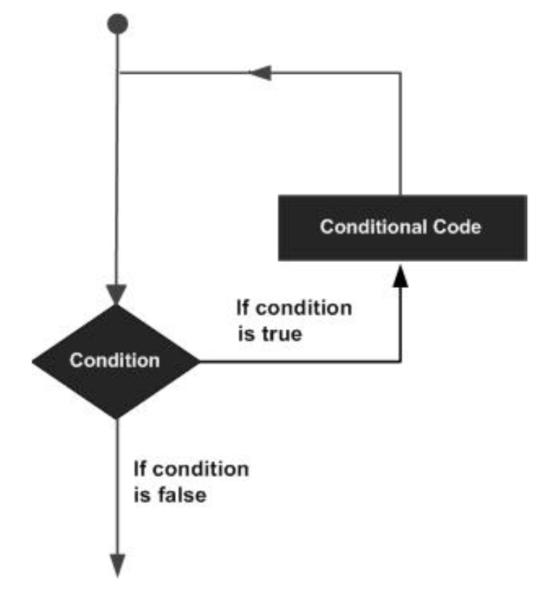
Decisões, Loops e Funções
Decisão (if-else)

Slide 3
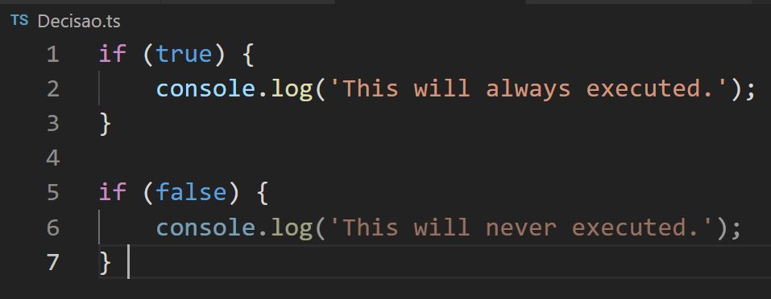
Decisões, Loops e Funções
Decisão (if-else)

Slide 4
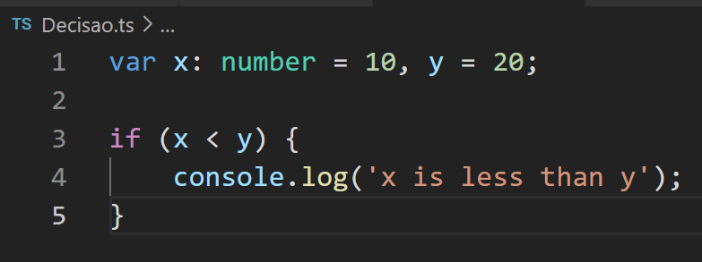
Decisões, Loops e Funções
Decisão (if-else)

Slide 5
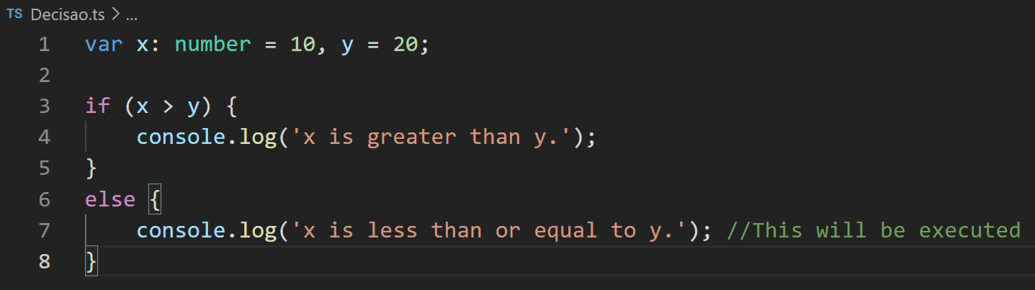
Decisões, Loops e Funções
Decisão (if-else)

Slide 6
Decisões, Loops e Funções
Decisão (if-else)

Slide 7
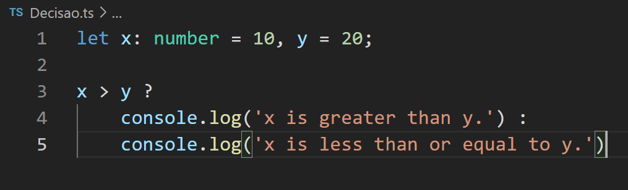
Decisões, Loops e Funções
Decisão (if-else)

Slide 8
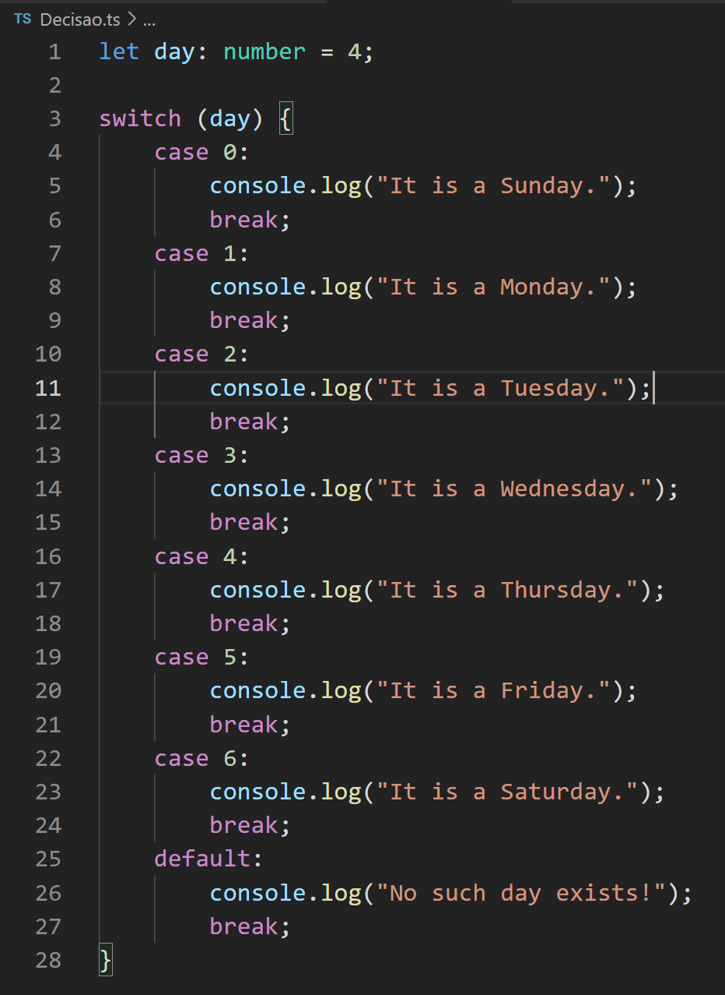
Decisões, Loops e Funções
Switch

Slide 9
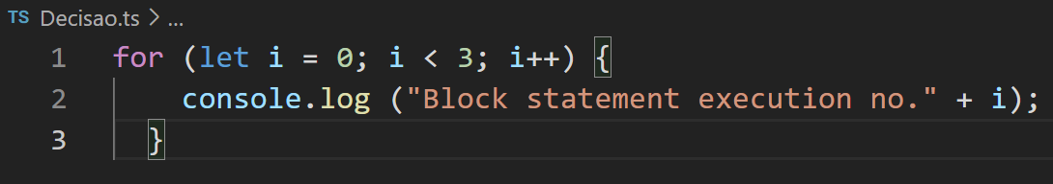
Decisões, Loops e Funções
For

Slide 10
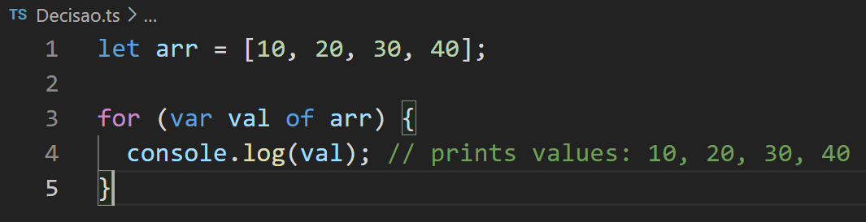
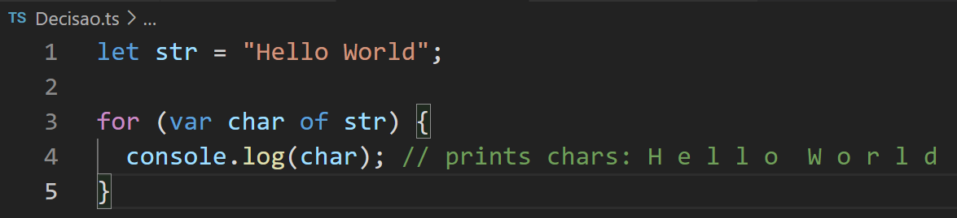
Decisões, Loops e Funções
For

Slide 11
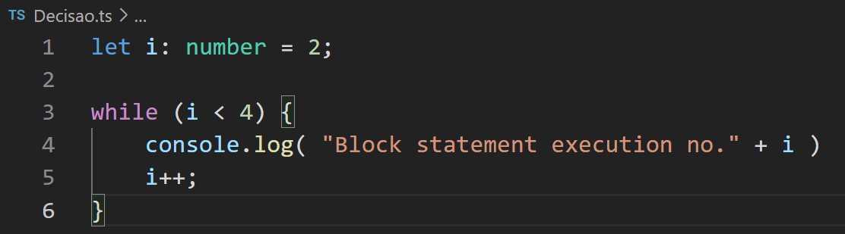
Decisões, Loops e Funções
While

Slide 12
Decisões, Loops e Funções
While

Slide 13
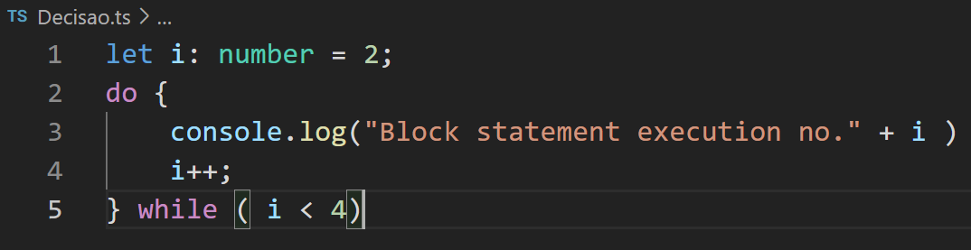
Decisões, Loops e Funções
While

Slide 14
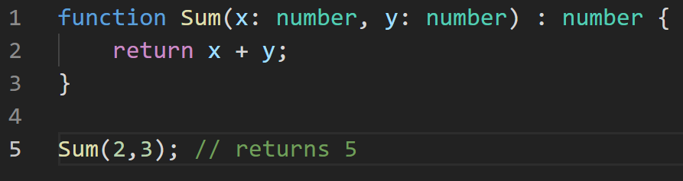
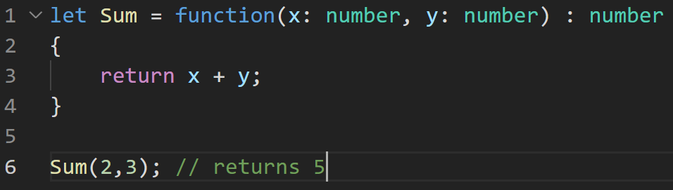
Decisões, Loops e Funções
Funções

Slide 15
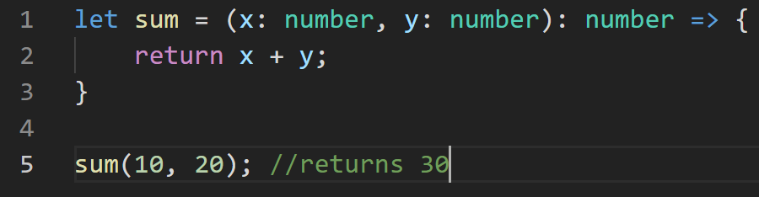
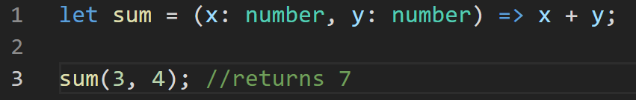
Decisões, Loops e Funções
Funções

Slide 16
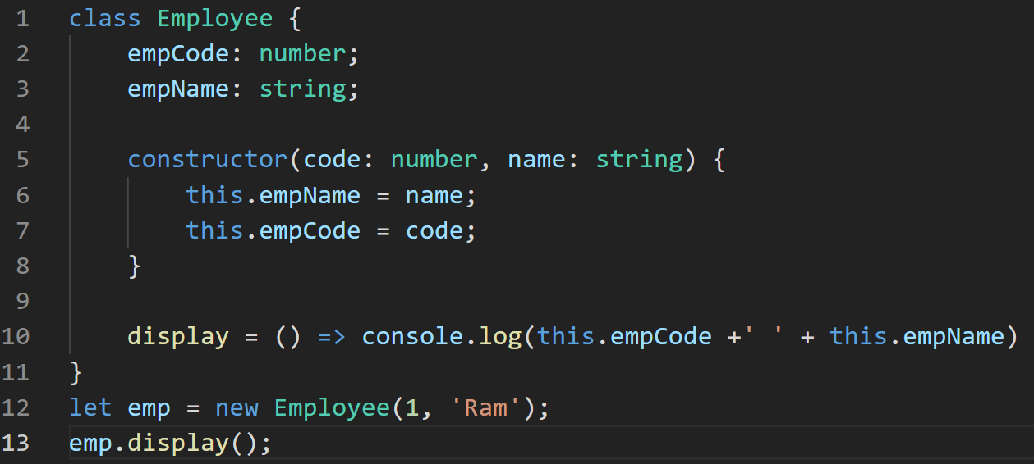
Decisões, Loops e Funções
Funções

Slide 17
Referências
https://www.tutorialspoint.com/typescript/index.htm
https://www.tutorialsteacher.com/typescript

